Slide 1
“沪上慧视”宜居分析系统
DOTNET期末项目汇报
答辩人：2151615沈书勤

Slide 2
目录
Overview
项目需求与设计
项目架构
程序集设计
演示
1
2
3
4

Slide 3
1
项目需求与设计
选题背景
研究意义
国内外相关研究综述
理论基础与文献综述

Slide 4

项目需求与设计
项目背景
“沪上慧视——宜居分析系统” 平台的设计初衷是帮助用户获取和整合多源地理数据，以科学、全面的视角展示上海市的环境品质。通过将上海市的兴趣点（POI）数据作为核心，并结合各类街景数据，平台能够从多个方面（如商业、住宅、政策等）获取并综合分析信息。最终，该平台为土地利用和住房规划提供科学依据，助力于提升城市环境的宜居性和居民生活的幸福感。
“沪上慧视”平台不仅是一个数据展示工具，更是一个综合分析和决策支持系统。它能够通过多维度的数据分析，提供直观的环境品质展示和优化建议。无论是城市规划者、政策制定者，还是普通市民，都可以从中受益，共同推动上海市的环境品质提升和可持续发展。

Slide 5
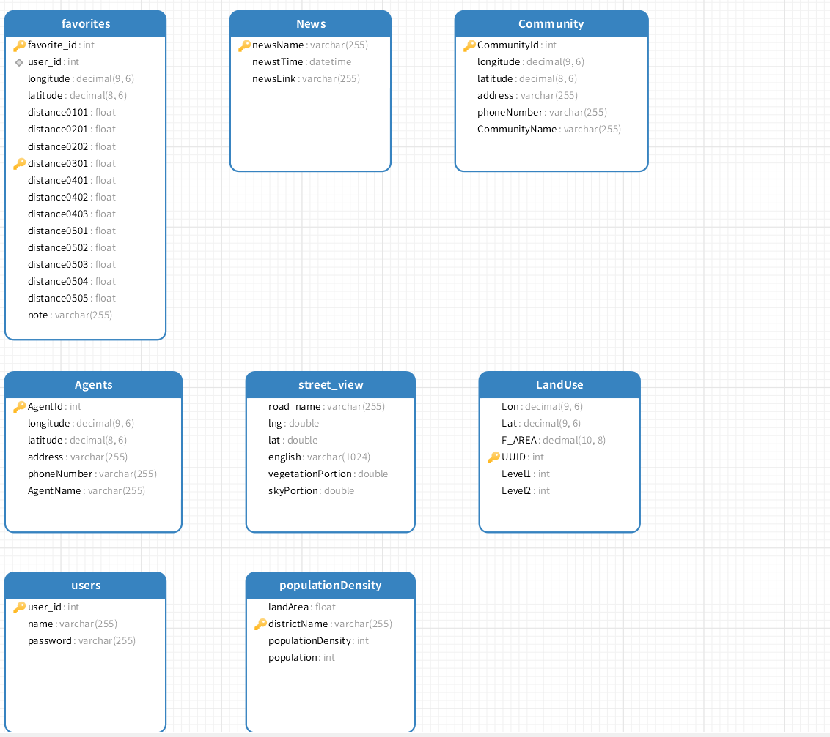
项目需求与设计
项目数据表设计

Slide 6
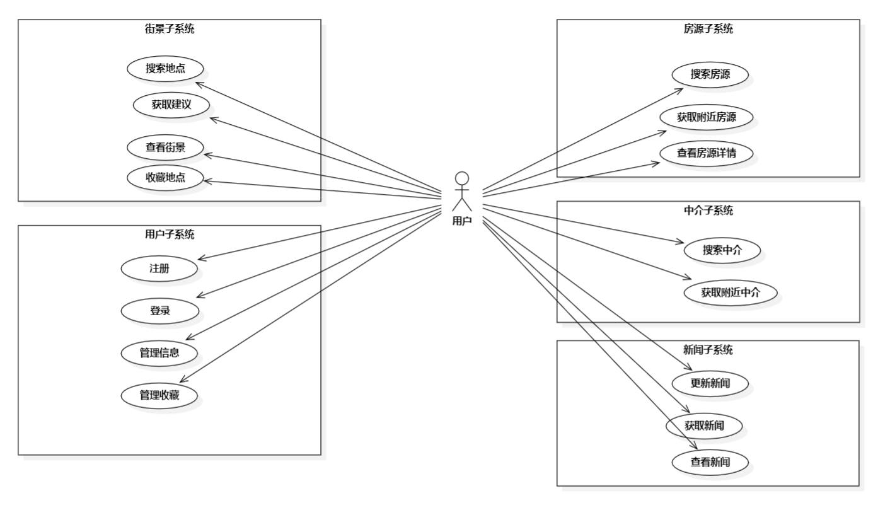
项目需求与设计
项目总体用例图

Slide 7
2
项目架构
研究思路
研究方法
方案可行性

Slide 8
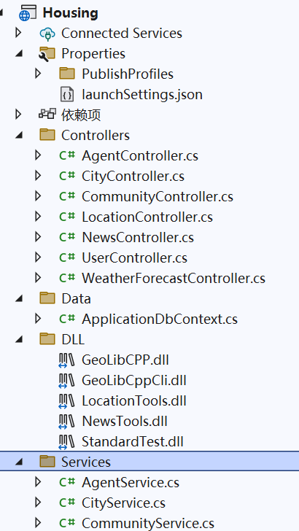

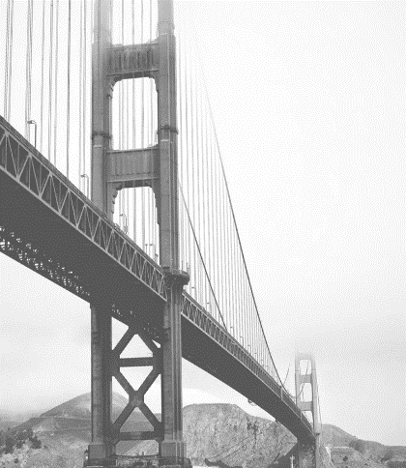
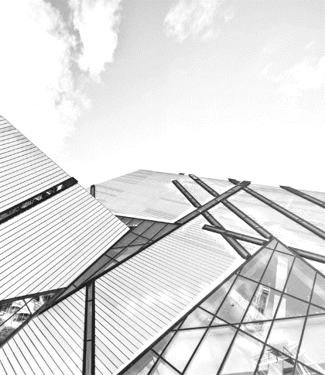
项目架构
前端
Vue+js+CSS
后端
ASP .Net Core Web API项目结构，利用EntityFramework连接数据库
.Net Core 6.0
Microsoft EntityFramework 6.0.10
存储
远程连接MySql数据库

Slide 9
3
程序集设计
关键技术
实践难点
市场调研分析
案例对比分析

Slide 10
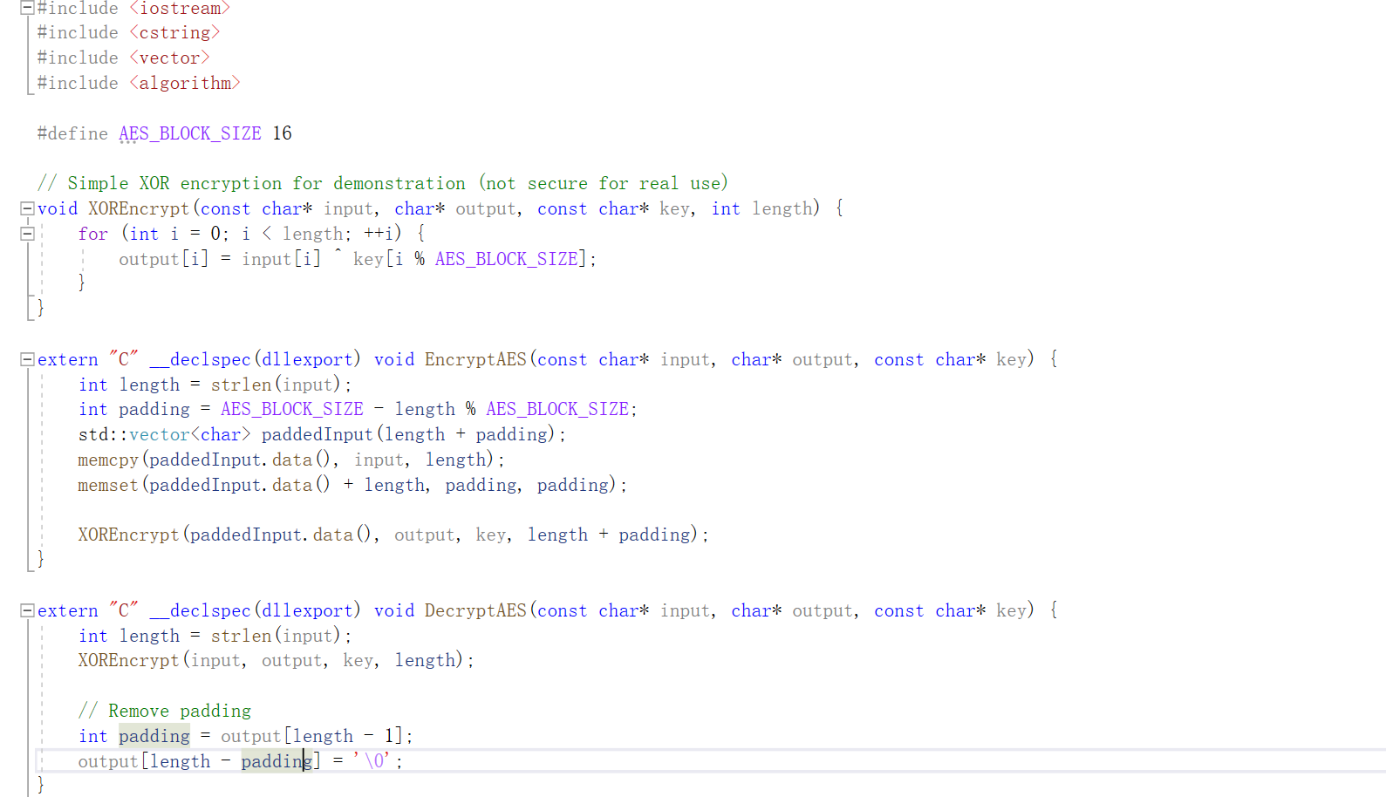
程序集设计
1、C++功能实现——用户密码加密存储
主要用于实现用户密码的加密存储功能，以保证用户信息安全。接受明文、密文缓冲区和密钥，将输入数据填充到块大小，然后调用 XOREncrypt 进行加密使用按位异或（XOR）操作将输入和密钥进行加密。加密和解密的过程是对称的，使用相同的函数 XOREncrypt
CONTACT
INFORMATION

Slide 11
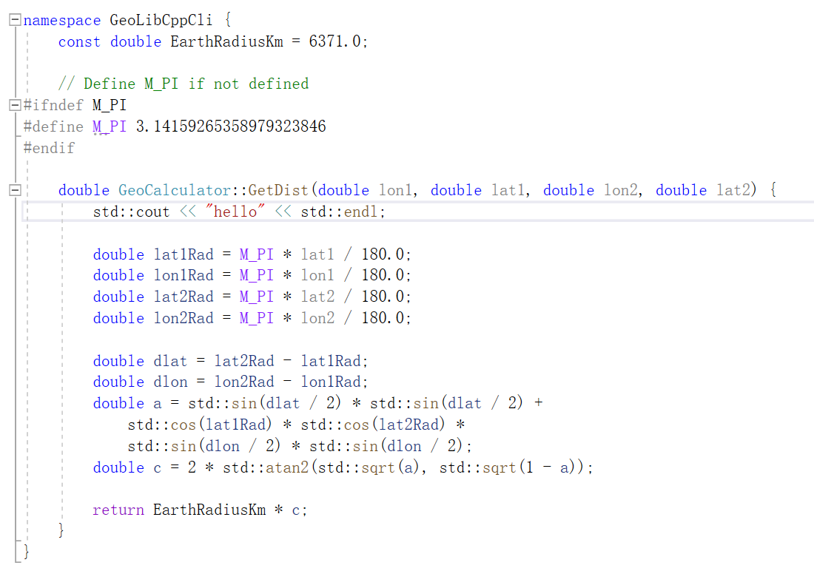
程序集设计
2、C++/CLI程序集——GeoCalculator
主要用于通过提供的两点经纬度，计算两点间的距离。在项目实际应用中，由于经常涉及到附近搜索问题、按距离排序问题，因此需要频繁地计算距离，打包为程序集后模块化效果更好
CONTACT
INFORMATION

Slide 12
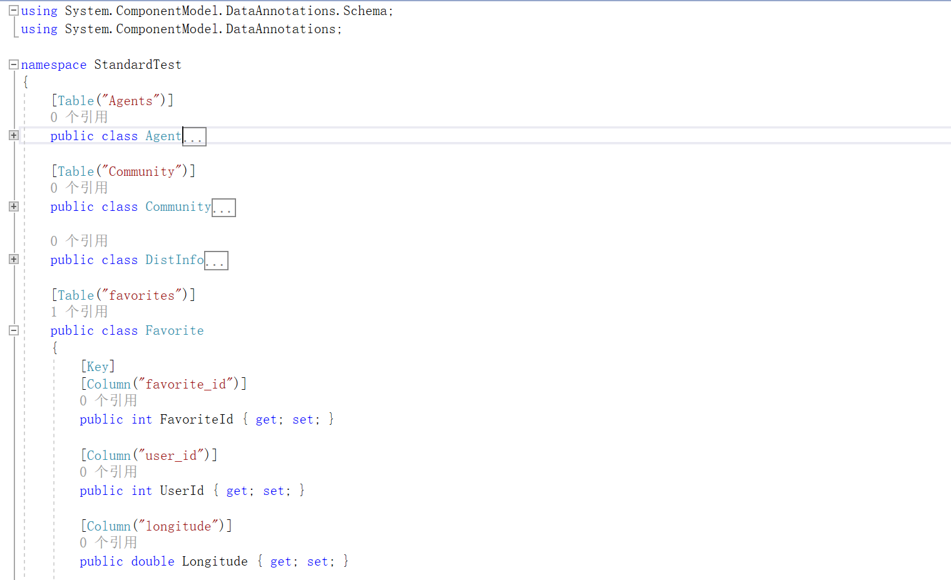
程序集设计
3、C#程序集——Models结构体打包整理
主要用于将程序中用到的数据结构、实体类等类进行打包，统一到一个程序集中，便于维护。考虑到与entity framework结构的兼容与集成，确保实体类能够正确映射到MySQL的数据表，使用了.net Standard类库进行构建。
CONTACT
INFORMATION

Slide 13
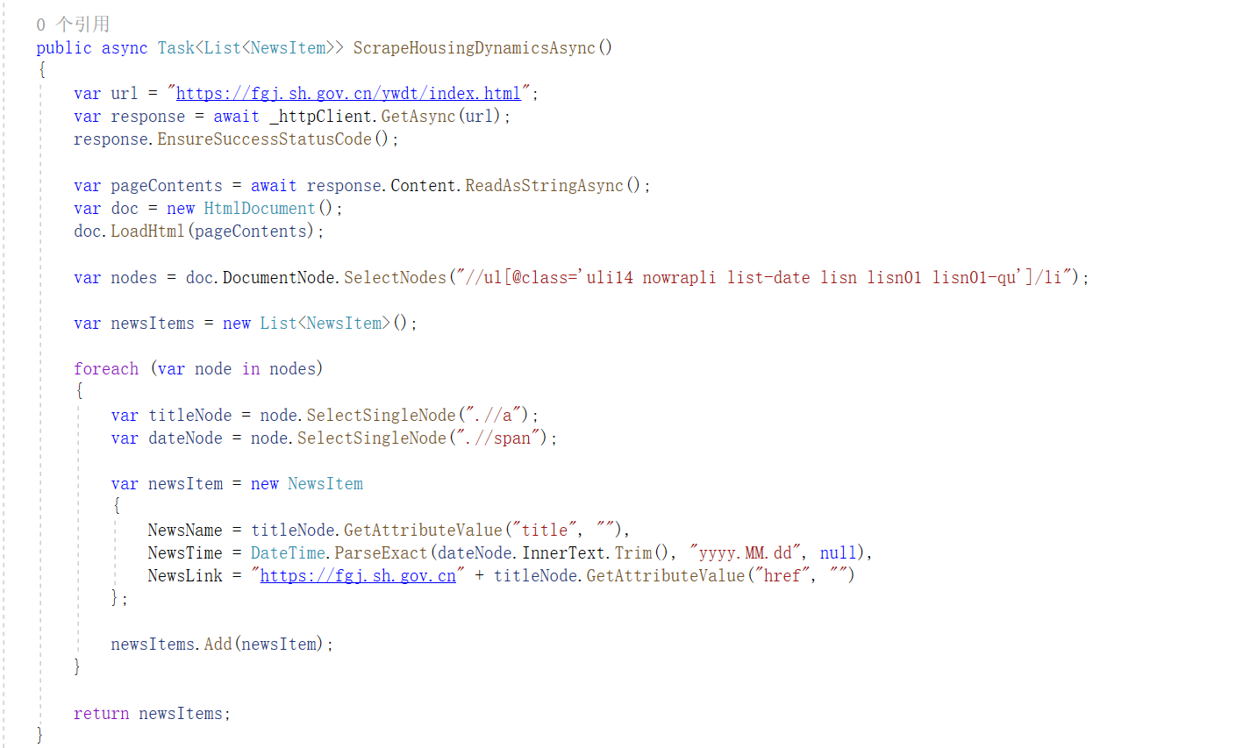
程序集设计
4、C#程序集——新闻数据爬虫
使用HttpClient包提供的网络请求服务，根据网页的Xpath结构，编写网络爬虫，尝试从上海市房屋管理局官网获取到最新的各区政策动态，以为用户提供更为精准的建议。
使用.Net Framework 4.7.2
CONTACT
INFORMATION

Slide 14
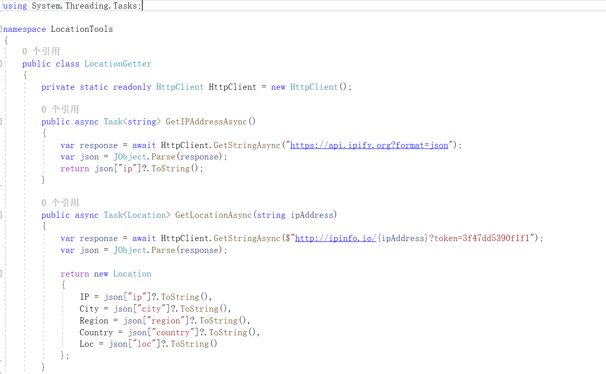
程序集设计
5、C#程序集——设备位置获取
从前端的网络连接获取到当前设备的IP地址，发送给后端，再通过连接ipinfo服务来获取当前设备地址，以用于项目的附近搜索功能。
使用.Net Framework 4.7.2
CONTACT
INFORMATION

Slide 15
4
项目界面与演示
研究思路
研究方法
方案可行性

Slide 16
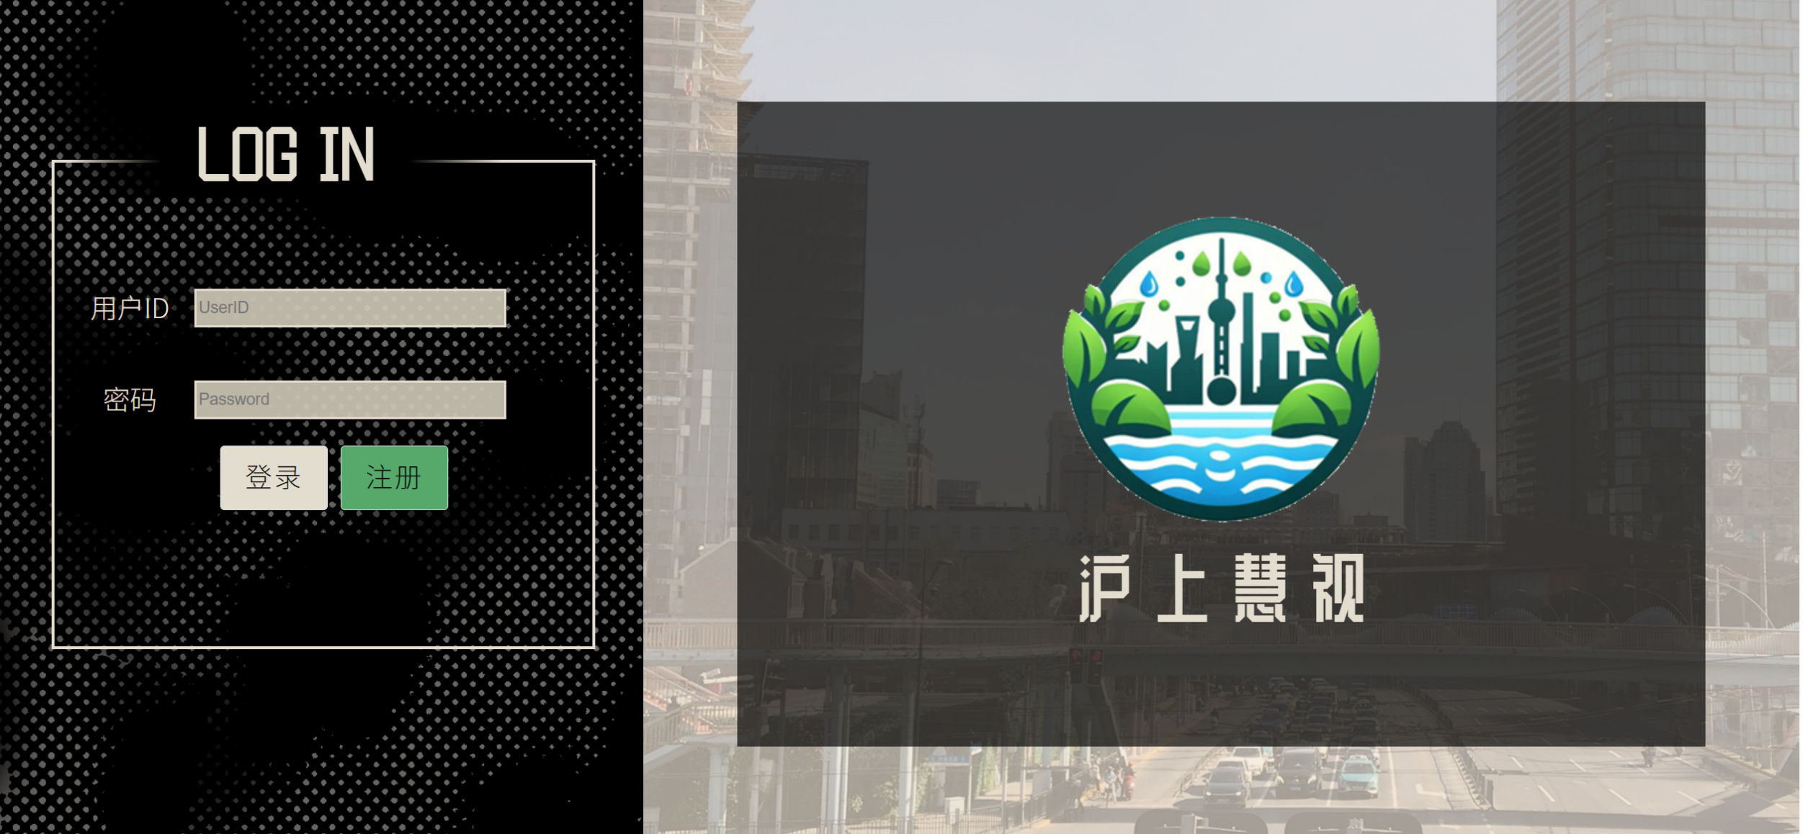
项目界面与演示
CONTACT
INFORMATION

Slide 17
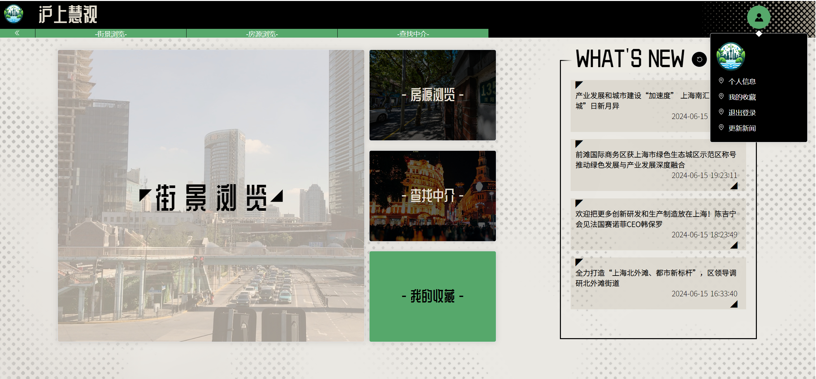
项目界面与演示
CONTACT
INFORMATION

Slide 18
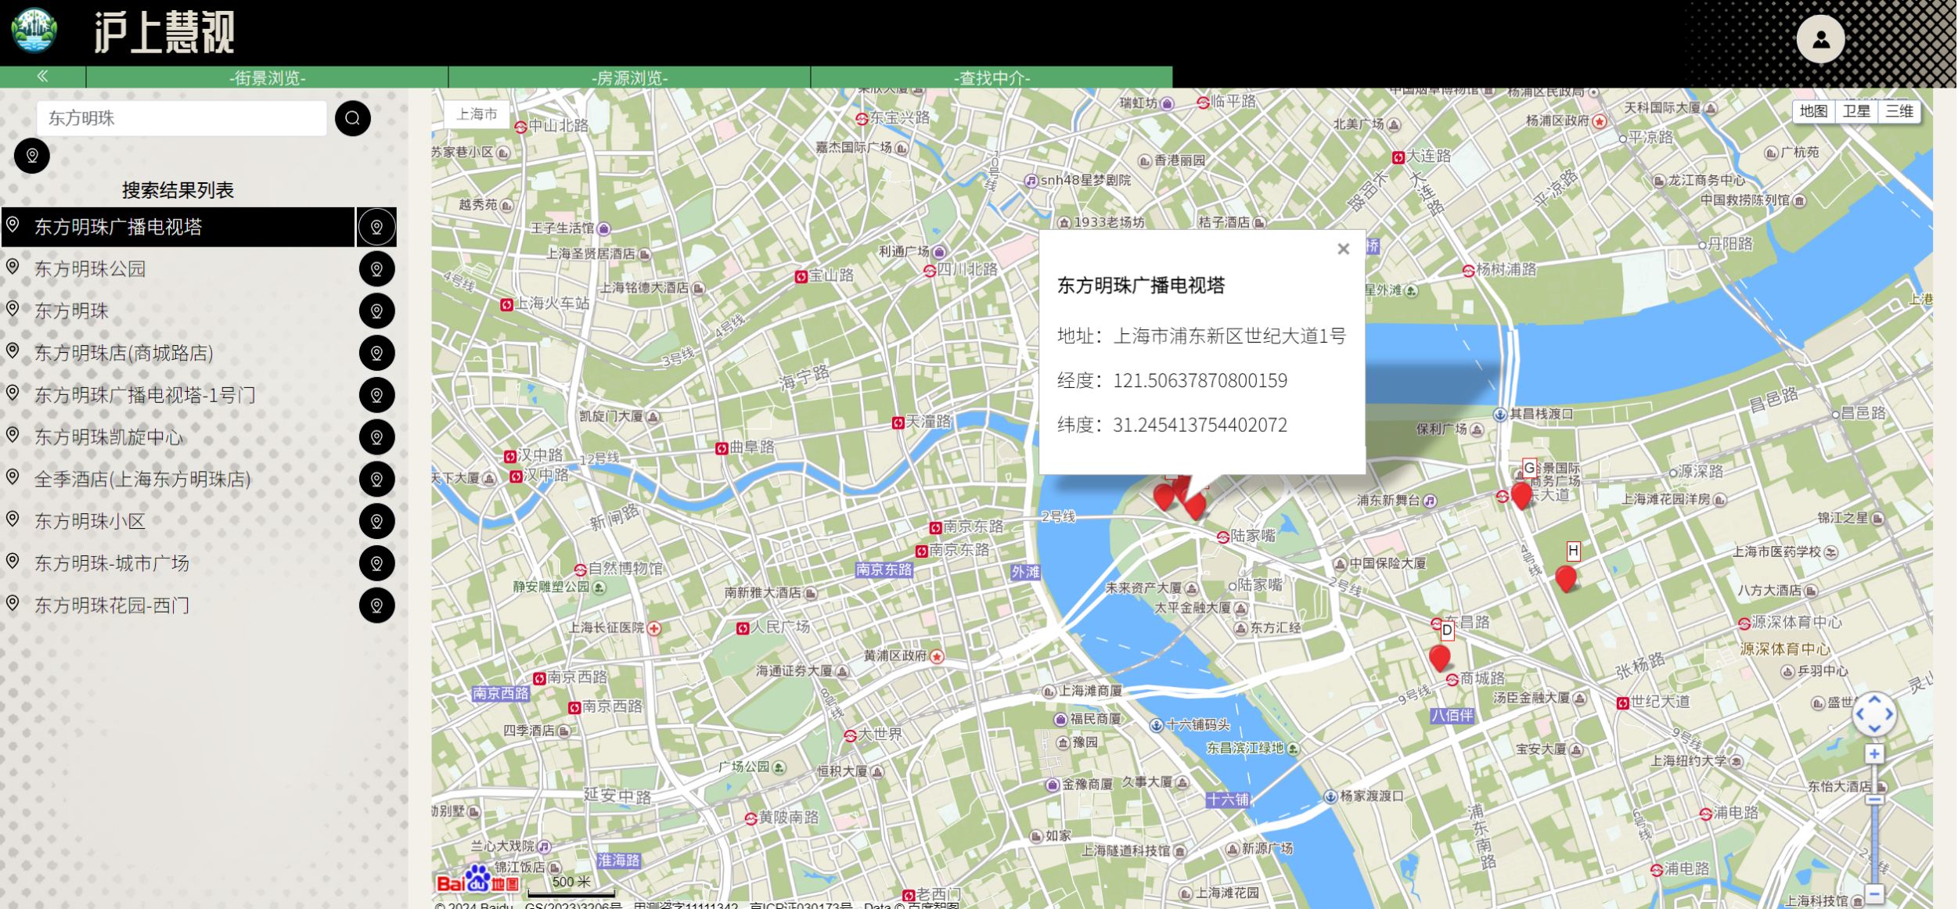
项目界面与演示
CONTACT
INFORMATION

Slide 19
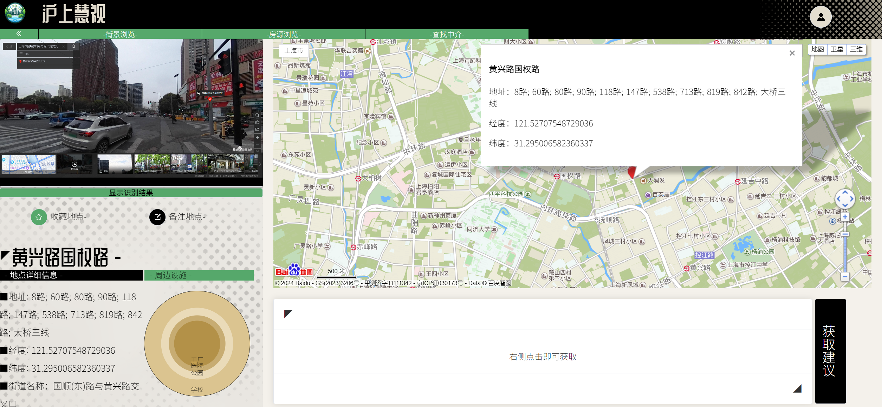
项目界面与演示
CONTACT
INFORMATION

Slide 20
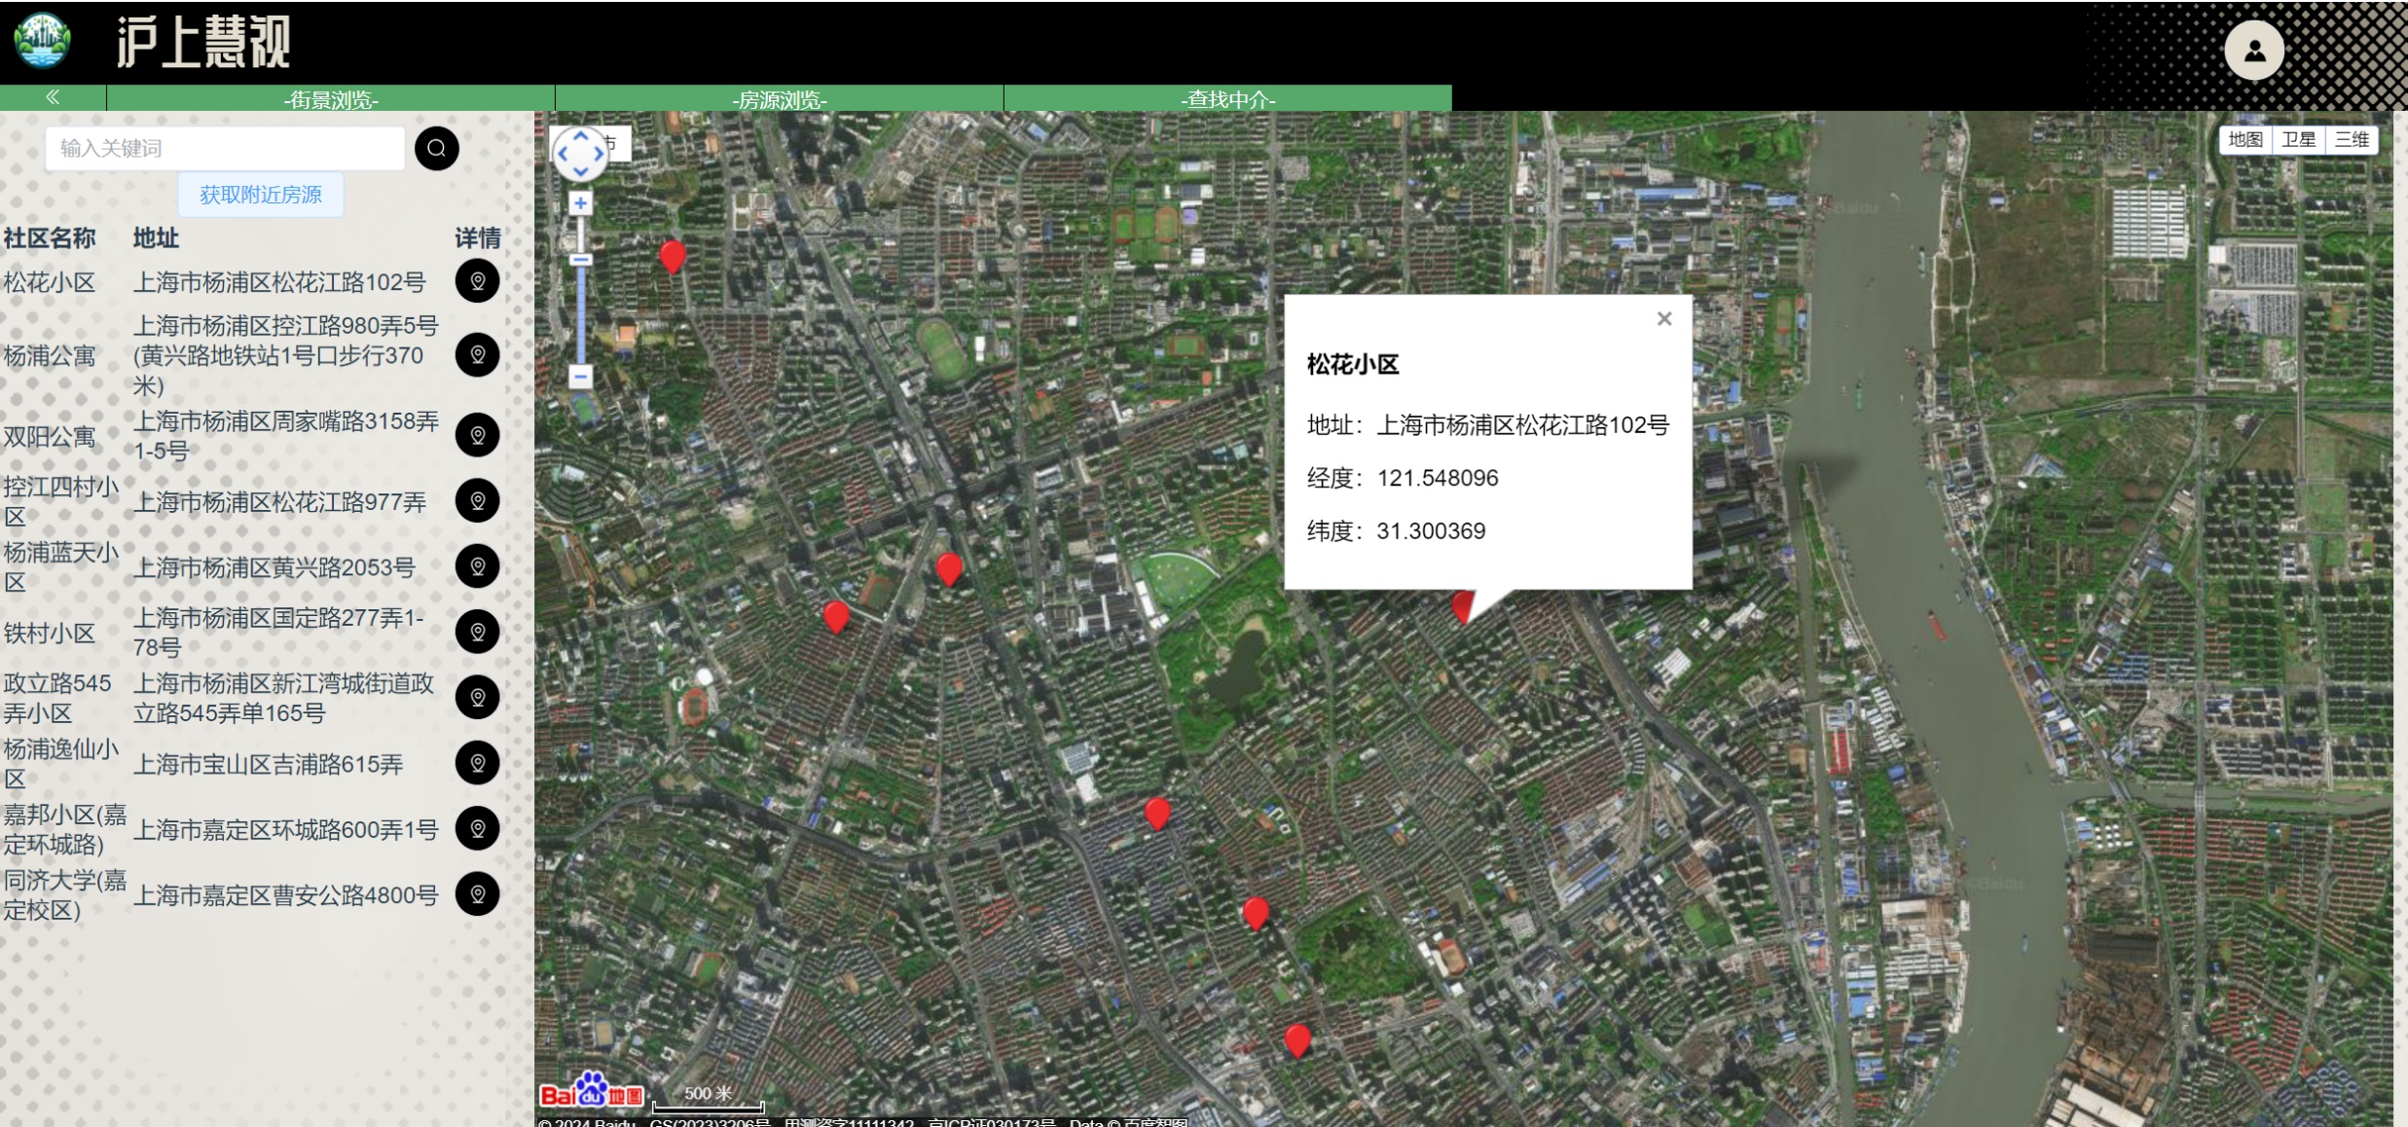
项目界面与演示
CONTACT
INFORMATION

Slide 21
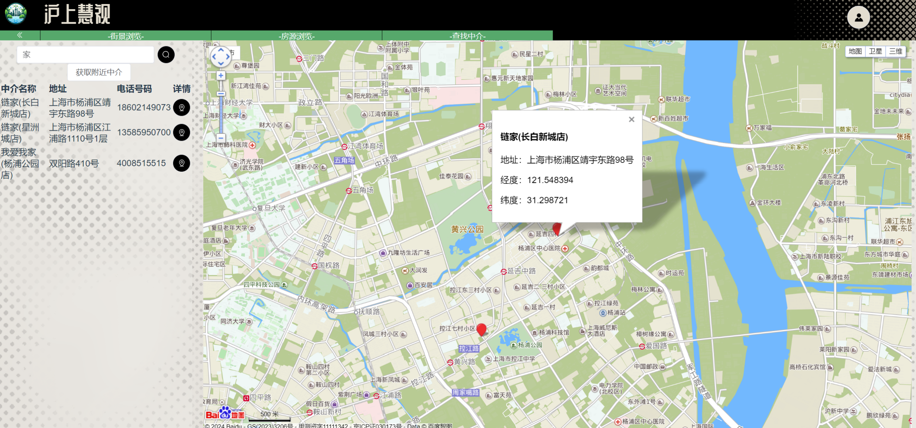
项目界面与演示
CONTACT
INFORMATION

Slide 22
感谢聆听！

